Slide 1
Bruk av kunnskapsmodellen i samarbeid mellom tjenester
Notes:
Kunnskapsmodellen «Barnets behov i sentrum» ble i utgangspunktet utviklet for barneverntjenester, men egner seg godt til bruk i flere ulike offentlige tjenester og arenaer for barn og unge. Enten en jobber i barnehage, skole, PPT, skolehelsetjeneste, helsestasjon, barnevern, BUP, psykisk helseteam, - eller er foreldre, er det gjennom samarbeid på tvers av områder at barnet kan få en helhetlig støtte og hjelp. Målet er at modellen kan være med på å styrke det tverrfaglige samarbeidet mellom ulike tjenester for å gi barn og ungdom et helhetlig og samordnet tjenestetilbud.

Slide 2
Et rammeverk som inviterer til undring og utforskning sammen
«Samarbeid er når to eller flere tjenester jobber sammen for å gi barnet eller ungdommen et helhetlig og samordnet tjenestetilbud. Tverrfaglig samarbeid handler om at personer med ulik fagbakgrunn jobber sammen. Tverrsektorielt samarbeid viser til at ulike sektorer i samfunnet samarbeider på tvers»
(Helsedirektoratet, Nasjonal veileder for samarbeid, 2024)
Notes:
Et rammeverk som inviterer til undring og utforskning sammen
Å samarbeide betyr å jobbe sammen. «Samarbeid er når to eller flere tjenester jobber sammen for å gi barnet eller ungdommen et helhetlig og samordnet tjenestetilbud. Tverrfaglig samarbeid handler om at personer med ulik fagbakgrunn jobber sammen. Tverrsektorielt samarbeid viser til at ulike sektorer i samfunnet samarbeider på tvers» (Helsedirektoratet, Nasjonal veileder for samarbeid, 2024). For å få til et godt samarbeid er åpenhet og dialog avgjørende. Det innebærer at vi viser interesse for hverandres perspektiver, og at vi er villige til å utforske og forstå ulike faglige ståsteder. Kunnskapsmodellen legger opp til nettopp dette ved å invitere til utforsking, nysgjerrighet og felles refleksjon. I praksis betyr det at vi lytter aktivt til hva andre tenker og mener, at vi er åpne for å justere egne oppfatninger, og at vi sammen søker løsninger som kan bidra til en positiv utvikling for barnet. Selv om definisjonen av samarbeid i den nasjonale veilederen ikke nevner barn og foreldre eksplisitt, er deres medvirkning helt nødvendig for å sikre en helhetlig og god oppfølging. Når tjenester samarbeider, må barnets og foreldrenes meninger, opplevelser og ønsker komme tydelig frem og legges til grunn for det videre arbeidet.

Slide 3
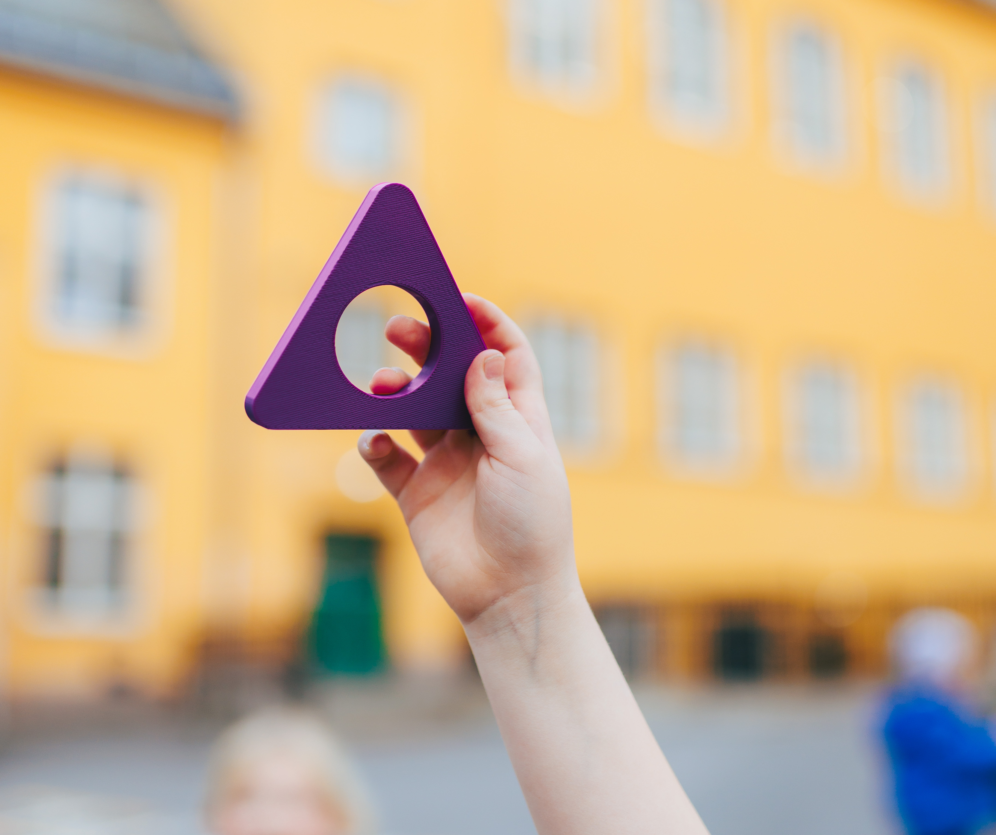
Hvorfor skal vi bruke kunnskapsmodellen i tverrfaglig samarbeid
Bidra til felles språk og forståelse
Gi kunnskap om hverandres ansvar og oppgaver
Tidlig oppdagelse og oppfølging av utsatte barn og unge
Få frem alles stemme
Strukturere og systematisere informasjon
Fremme helhetlig tilnærming
Skape bedre beslutningsprosesser
Tydeliggjør barnets rettigheter
Notes:
Hvorfor skal vi bruke kunnskapsmodellen i tverrfaglig samarbeid
Bidra til felles språk og forståelse: Modellen kan brukes til å dele ord, begreper og kunnskap om hva barn trenger for god trivsel og utvikling, og om konsekvenser av udekte behov. En felles forståelse av barnets situasjon, behov og utvikling, danner grunnlaget for felles vurdering av barnets behov. Et felles språk og rammeverk tilrettelegger for samarbeid som oppleves transparent, trygt og respektfullt.
Gi kunnskap om hverandres ansvar og oppgaver: Modellen kan brukes i starten av et samarbeid for å bli kjent med hverandre, gjennom at tjenestene presenterer sin rolle og oppgave knyttet til de ulike områdene i et barns liv. Dette kan bidra til å bygge tillit og styrke relasjonen mellom tjenestene, og synliggjøre hvordan en eller flere tjenester sammen kan bidra til at barn og unge får det bedre.
Tidlig oppdagelse og oppfølging av utsatte barn og unge: Modellen kan bidra til en generell oppmerksomhet og kunnskap om forhold som utgjør risiko og beskyttelse for et barns utvikling. Både tidlig intervensjon og oppfølging er avhengig av tilstrekkelig kunnskap til å kunne identifisere problemer, ferdigheter i å ta opp en bekymring med den/de det gjelder, en klar forståelse av eget ansvar og kjennskap til relevante samarbeidspartnere.
Få frem alles stemme: Modellen kan hjelpe oss med å strukturere samarbeidet slik at barnets, foreldrenes og de ulike tjenestenes perspektiv og forståelse kommer frem. Det er viktig at alle får muligheten til å uttrykke seg, både i forhold til hvilke områder i barnets liv som er styrker, hva som bekymrer, og hva som kan hjelpe barnet og familien.
Strukturere og systematisere informasjon: Modellen kan brukes til å strukturere en utforskning av barnets behov og situasjon gjennom å se på styrker og utfordringer på ulike områder, og utforske hvordan de påvirker hverandre. Modellen kan også brukes til å strukturere og systematisere hjelp og støtte. Til sist kan modellen brukes til en systematisk evaluering av tiltak. På hvilke områder i kunnskapsmodellen er hjelpebehovet blitt mindre? Hvordan er barnets situasjon og behov nå? Er det andre områder vi må tenke på? Når informasjonen er strukturert og systematisert, vil det gi et mer helhetlig bilde over situasjonen.
Fremme en helhetlig tilnærming: Gjennom en vurdering av forhold som bidrar til risiko og beskyttelses, og ved å se barnets utvikling og behov i sammenheng med familie, skole og miljø, fremmer modellen en helhetlig forståelse av barnets situasjon og behov. Komplekse utfordringer krever helhetlig innsats på tvers av ulike ansvarsområder. I modellen blir alle tjenester betydningsfulle for et samarbeid som kan bidra til å oppdage og støtte alle nødvendige områder av barnets liv.
Skape bedre beslutningsprosesser: Modellen peker på at barnets behov er sentrum for samarbeidet, og sikrer dermed at man prioriterer barnets interesser i alle beslutninger, og bidrar til å unngå at barns behov blir oversett eller nedprioritert. Målet er riktig tiltak til riktig tid.
Tydeliggjør barnets rettigheter:
Gjennom å sette barnet i fokus i alle vurderinger og handlinger kan modellen tydeliggjøre barnets rettigheter. Som praktisk verktøy kan modellen sikre at barnets stemme blir hørt, og beslutninger tas med utgangspunkt i hva som er best for barnet. Dette gjør rettighetene konkrete og anvendbare i praksis, spesielt i tjenester som jobber med barn.

Slide 4


Hvordan kan kunnskapsmodellen brukes i samarbeidsmøter
Et verktøy for ledelse og struktur
Eksempel på møteagenda:
Presentasjonsrunde
Innhenting og strukturering av informasjon
Oversikt over barnets totale livssituasjon
Behov for hjelp og oppfølging
Videre plan og oppfølging
Notes:
Hvordan kan kunnskapsmodellen brukes i samarbeidsmøter
Kunnskapsmodellen kan være et nyttig verktøy for å lede og strukturere samarbeidsmøter – enten møtene handler om informasjonsinnhenting, utforskning av bekymringer, drøfting og beslutninger, eller evaluering.
Forberedelse før møtet
· Sikre felles forståelse av modellen: Pass på at alle deltakerne kjenner til kunnskapsmodellen. Dersom noen ikke gjør det, kan en kort introduksjon i starten av møtet være nyttig.
· Ha modellen visuelt tilgjengelig: Ta med et bilde av modellen, eller tegn en trekant på tavle eller flippover. Et visuelt utgangspunkt gjør det lettere å strukturere samtalen og støtte felles utforskning. Skriv gjerne opp informasjon, observasjoner og hvem som har bidratt med hva på de tre sidene i modellen.
· Barn og foreldres medvirkning: Som hovedregel skal barn og/eller foreldre delta i alt samarbeid som angår dem. Dersom de ikke deltar, bør det avklares hvem som har ansvar for å bringe inn deres perspektiver i møtet.
Møteagenda
Presentasjonsrunde:
Hvem er du og på hvilke side(r) eller område(r) i modellen har du en rolle, ansvar eller en oppgave i barnets liv?
Innhenting og strukturering av informasjon
Gå gjennom informasjonen på de tre sidene. Strukturer og systematiser opplysningen på et ark eller en tavle.
Hvilken informasjon har vi på de ulike sidene?
Hvilke forhold på de ulike sidene utgjør belastninger/risiko, og hvilke er ressurser/beskyttelse for barnets utvikling?
Er det noe vi må vite mer om?
Oversikt over barnets totale livssituasjon
Se på hvordan de ulike områdene henger sammen og påvirker hverandre.
Hvordan påvirker barnets fungering, foreldrenes omsorg og forhold i familien og omgivelsene hverandre?
Hvordan vekter vi risiko og beskyttelse i barnets liv?
Hvordan kan vi sette informasjonen sammen til en helhetlig forståelse av barnets behov og situasjon?
Behov for hjelp og oppfølging
Hvilke forståelse(r) vil vi legge til grunn og hvorfor?
Hva trenger barnet for å få det bedre og hvilke behov skal dekkes?
Videre plan og avtaler
Hva er neste skritt?
Hvem har ansvar for hva?
Når skal eventuelt tiltak følges opp eller evalueres?

Slide 5
Tips ved bruk av kunnskapsmodellen i samarbeid
Synliggjør modellen
Tilpass språk og begreper
Velg relevante områder og underområder
Bruk modellen stegvis
Fokuser på styrker og løsninger
Ha barnets behov i sentrum
Notes:
Tips ved bruk av kunnskapsmodellen i samarbeid
1. Synliggjør modellen
Ha et visuelt bilde av modellen, for eksempel i form av en utskrift på bordet. Dette gjør det lettere å peke på eller skrive inn informasjon på de ulike områdene i modellen, samt sikre at alle følger med på det samtalen handler om.
2. Tilpass språk og begreper
Modellen kommer fra barnevernsfeltet, så det er viktig å tilpasse språket og begrepene til konteksten den brukes i og etter hvem du snakker med. For eksempel kan begreper som «risiko- og beskyttelse» erstattes med «styrker og utfordringer». Begrepet behov kan erstattes med «hva barnet trenger for å ha det bra», foreldrenes omsorg kan erstattes med «foreldrenes roller og oppgaver».
3. Velg relevante områder og underområder
Vurder hvilke områder og underområder som er relevante å gå gjennom. Det er ikke gitt at alle områder i modellen passer for dette barnet eller denne familien. Start gjerne samarbeidet med en tom modell, eller fyll inn de temaene du allerede kjenner til. Deretter kan det legge til flere områder etter hvert, slik at modellen blir tilpasset akkurat dette barnet. Samtidig er det viktig å være oppmerksom på at målet er å få frem et helhetlig bilde av barnets situasjon.
4. Bruk modellen stegvis
Vi oppfordrer til å bruke modellen stegvis. Første steg er få frem informasjon på de tre sidene. Når informasjonen brytes ned i mindre og mer håndterlige deler, er det lettere å se hva som skiller seg ut og hva man skal være spesielt opptatt av videre. Neste steg er utforske barnets helhetlige situasjon gjennom hvordan en kan se de ulike områdene i sammenheng med hverandre. Deretter utforskes hvilken hjelp og oppfølging barnet trenger. Avslutt møte med å avtale hvem som skal gjøre hva til neste treff.
5. Fokuser på styrker og løsninger
I møter der en samles fordi en har bekymring for et barns utvikling, er det fort å fokusere mest på bekymringene og utfordringene i barnets liv. Like viktig er det å få frem hva barnet eller foreldrene gjør som er bra. Hvilke ressurser finnes det på de ulike områdene? Vi må også huske på å lete etter løsninger. Hvor finnes det løsninger på de ulike områdene? Hvem og hva kan dekke barnets behov? Hvordan?
6. Ha barnets behov i sentrum
Når arbeidsbelastningen er høy, og behovene mange, kan det være naturlig å lete etter støtte utenfra for å avlaste presset. Dette kan føre til at fokus flyttes fra barnets situasjon her og nå til hvilke tiltak som kan fordeles mellom tjenester. Selv om samarbeid er viktig, er det nødvendig å være bevisst på at dette ikke må overskygge den faglige vurderingen av hva barnet faktisk trenger. Den viktigste oppgaven blir derfor å hente blikket tilbake til barnet, slik at tjenester på tvers jobber ut fra et felles mål: å forstå og møte barnets behov på en helhetlig og koordinert måte.

Slide 6
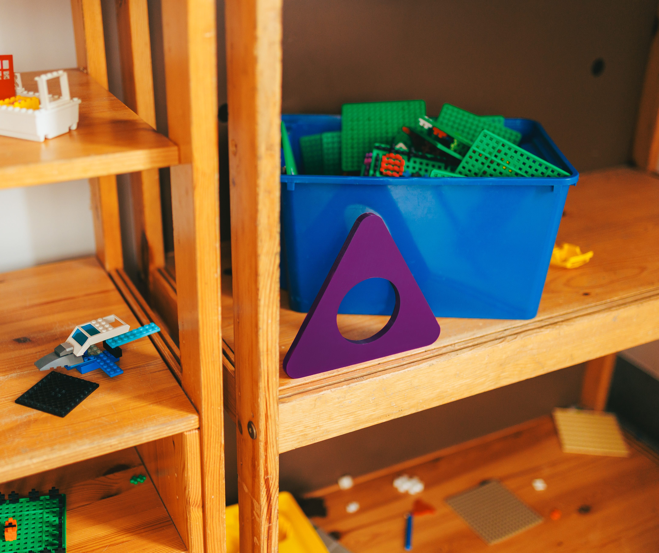
Øvelse
Bruk støttearket «Hjelp til forklaring av kunnskapsmodellen i samarbeid».
Øv med en kollega på å forklare kunnskapsmodellen for deltagere i et tverrfaglig møte.
Den som presenterer: Legg merke til hva du syns du fikk til, og hva som var vanskelig å presentere, slik at du kan øve på dette siden .
Den som får det presentert: Legg merke til hvordan det var å få modellen presentert. Hva var bra? Er det noe du tenker skulle vært annerledes?
Del med hverandre.
Notes:
Å komme i gang med å bruke modellen i samarbeid krever aktive handlinger. Hva skal til for at du skal komme i gang med å bruke kunnskapsmodellen i samarbeid med andre tjenester? Hva kan du gjøre? Hva må andre gjøre?
Bruk støttearket «Hjelp til forklaring av kunnskapsmodellen i samarbeid». Øv med en kollega på å forklare kunnskapsmodellen for deltagere i et tverrfaglig møte.
Den som presenterer: Legg merke til hva du syns du fikk til, og hva som var vanskelig å presentere, slik at du kan øve mer på dette. Den som får det presentert: Legg merke til hvordan det var å få modellen presentert. Hva var bra? Er det noe du tenker skulle vært annerledes? Del med hverandre.

